Slide 1
Subsecretaría de Educación Superior
Dirección General de Profesiones
MAYO 2011

Slide 2
REGISTRO NACIONAL DE PROFESIONISTAS
Dirección General de Profesiones.
Registros por primera vez
TOTAL: 7‘ 002, 095
1945 - 2000
2001 – 2011
(Al 15 de Mayo)
55 AÑOS
3‘ 283, 480
3‘ 718, 615
47%
10 AÑOS
5 MESES
53%

Slide 3
ANTECEDENTES
Dirección General de Profesiones
}
Educación Normal
Educación Técnica / Tecnológica
Instituciones Particulares con R.V.O.E. Federal
Instituciones Particulares con R.V.O.E Estatal
Instituciones Descentralizadas
Estudios en el Extranjero
DGP

Slide 4
ANTECEDENTES
Dirección General de Profesiones
}
Educación Normal
Educación Técnica / Tecnológica
Instituciones Particulares con R.V.O.E. Federal
Instituciones Particulares con R.V.O.E Estatal
Instituciones Descentralizadas
Estudios en el Extranjero
DGP
i
f
Registro de Instituciones Educativas
Registro de Carreras
Registro de Formatos
Registro de Título y Expedición de Cédula Profesional

Slide 5
ANTECEDENTES
Dirección General de Profesiones
}
Educación Normal
Educación Técnica / Tecnológica
Instituciones Particulares con R.V.O.E. Federal
Instituciones Particulares con R.V.O.E Estatal
Instituciones Descentralizadas
Estudios en el Extranjero
DGP
i
Registro de Instituciones Educativas 6, 990
Registro de Planes de Estudios 65, 385
Registro de Formatos:
Instituciones Educativas 6, 990 x 4 formatos= 27, 960 formatos

Slide 6
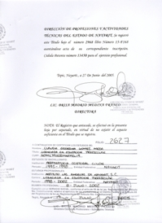
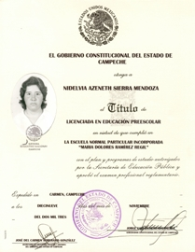
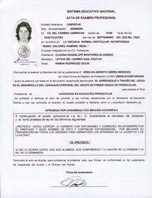
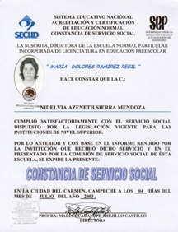
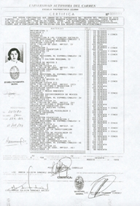
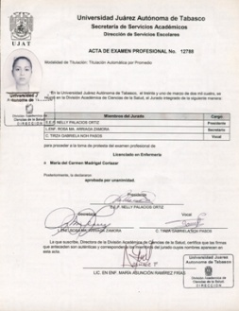
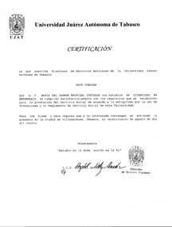
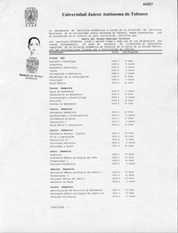
ANTECEDENTES
Dirección General de Profesiones
DGP
VALIDACIÓN DE DOCUMENTOS
TÍTULOS | ACTAS DE EXAMEN | SERVICIO SOCIAL | CERTIFICADOS DE ESTUDIOS

Slide 7
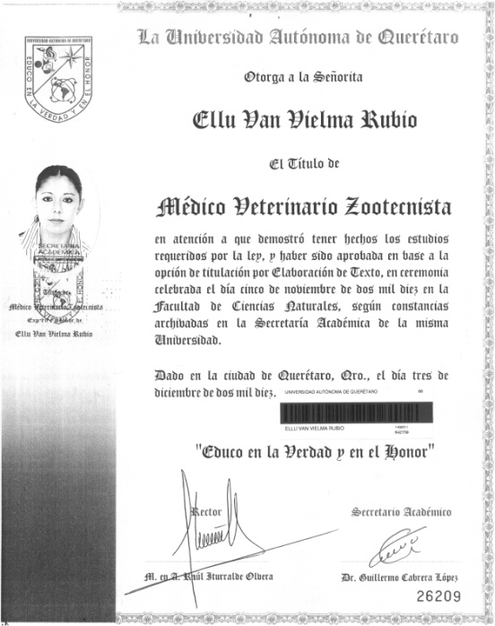
ANTECEDENTES
Dirección General de Profesiones
DGP
REGISTRO DE TÍTULO Y EXPEDICIÓN DE CÉDULA PROFESIONAL
REVISIÓN DE LA AUTENTICIDAD DEL DOCUMENTO

Slide 8
ANTECEDENTES
Dirección General de Profesiones
}
Programa Sectorial de educación 2007-2011
Programa 10 instituciones con Procesos, trámites o servicios críticos en la Administración Pública Federal. 2007- 2008
Reuniones CONAEDU
Dirección General de Profesiones – Universidad Autónoma de Nuevo León – Universidades Autónomas. 2008 - 2011
DGP

Slide 9
PROGRAMA SECTORIAL DE EDUCACIÓN 2007- 2011
“Impulsar temas para detectar la falsificación de documentos y establecer mecanismos de coordinación con los Gobiernos de las Entidades Federativas y las Instituciones de Educación Superior para regular la Emisión, Validación y Registro de los Documentos Académicos...”

Slide 10
Programa 10 instituciones con Procesos, trámites o servicios críticos en la A. P. F. 2007- 2008
Programa en el que participan únicamente 10 unidades administrativas de toda la Administración Pública Federal.
La Dirección General de Profesiones señala:
“Es indispensable estandarizar las políticas de emisión,
control y validación de documentos académicos.”

Slide 11
REUNIÓN DE CONAEDU 2008
ACUERDO R.23ª.17. :
El CONAEDU acuerda que, a fin de avanzar en la integración y consolidación de un registro nacional y los registros estatales de emisión, validación e inscripción de documentos académicos del tipo superior, las autoridades educativas estatales que así lo decidan, adopten el Programa de Validación Electrónica de documentación académica de la Dirección General de Profesiones, para lo cual establecerán la coordinación necesaria con la Subsecretaría de Educación Superior de la SEP.

Slide 12
DIRECCIÓN GENERAL DE PROFESIONES / UNIV. AUT. DE NUEVO LEÓN / UNIV. AUTÓNOMAS
2008
La Dirección General de Profesiones con el apoyo de la Universidad Autónoma de Nuevo León, diseña un sistema informático para la validación de documentación académica.
En Octubre de 2008, con la participación de 14 universidades autónomas y El Colegio de México, se define la información que contendrá el sistema de validación de documentación académica.
2009
Se realiza por parte de algunas universidades presentes en la reunión de San Luis Potosí, pruebas piloto de carga de información de manera exitosa.
2009-2010-2011
Se difunde en diversos foros el sistema de validación de documentos académicos

Slide 13
CONCLUSIONES
El contar con un sistema de Validación de Documentos Académicos permitirá:
Dar certeza y seguridad a las Instituciones Educativas al momento de la inscripción de un alumno.
Facilitar el tránsito de los alumnos de una institución a otra.
Sentar las bases para cambiar el paradigma sobre el que ha funcionado el Registro de Título y Expedición de Cédula Profesional en México.

